Slide 1

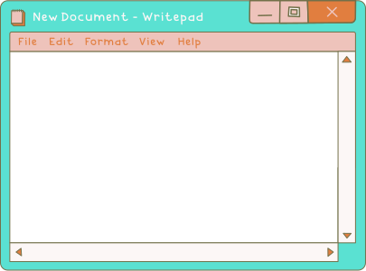


viviane.lfrancelino@sp.senac.br
CURSO LIVRE - AULA 6
PYTHON

Slide 2
01.
VISÃO GERAL DA ESTATÍSTICA

Slide 3
CONCEITOS BÁSICOS DE ESTATÍSTICA
Ciência que objetiva coletar, organizar, analisar e interpretar dados para tomada de decisão

Slide 4
ONDE A ESTATÍSTICA É APLICADA?
Inteligência Artificial (Machine Learning e Deep Learning)
Ciência de Dados
Economia e Administração
Engenharia
Educação
Física
Biomedicina
Pesquisas Científicas

Slide 5
TIPOS DE ESTATÍSTICA
Descritiva
Probabilística
Estatística
Inferencial

Slide 6
ESTATÍSTICA DESCRITIVA
A estatística descritiva é empregada na caracterização e síntese dos dados. Seu propósito é descrever o comportamento dos dados coletados, identificando padrões, tendências e outras características relevantes.
Por exemplo: ao coletar dados sobre a estatura dos estudantes de um determinado estabelecimento de ensino, a Estatística Descritiva permite calcular a média de estatura, a moda (estatura mais frequente) e a variabilidade entre as estaturas dos alunos.

Slide 7
ESTATÍSTICA INFERENCIAL
Diferentemente da estatística descritiva, a estatística inferencial dedica-se à extrapolação de conclusões acerca de uma população maior, baseando-se em uma amostra de dados.
Este ramo utiliza métodos estatísticos para testar hipóteses e estimar parâmetros, possibilitando inferências sobre características da população a partir da análise de amostras.
Um exemplo pertinente seria investigar se a estatura média dos estudantes de uma escola difere significativamente daquela de outra instituição.

Slide 8
ESTATÍSTICA PROBABILISTICA
A estatística probabilística estuda a amostra. A técnica para escolhermos uma amostra que representa bem uma população é chamada de amostragem. Por exemplo: uma pesquisa de mercado online, todos que receberem e completarem o questionário são a sua amostra probabilística. Já em uma com um grupo focal, os participantes serão a amostra.
Os dados fornecidos pela amostra vão servir como um indicativo sobre o comportamento da população. Dessa forma, você pode identificar tendências no mercado e opiniões do público, tomando decisões assertivas em seu negócio.

Slide 9
PRINCIPAIS FERRAMENTAS EM ESTATÍSTICA
Linguagem R
SPSS
SAS
Python
Minitilab
Excel
Microsoft Power BI
Stata
Matlab

Slide 10
02.
DADOS E AMOSTRAGEM

Slide 11


O que são dados?

Slide 12
isso são dados?
# a 2 @ / * 3.14
Sim, porém são dados não estruturados

Slide 13
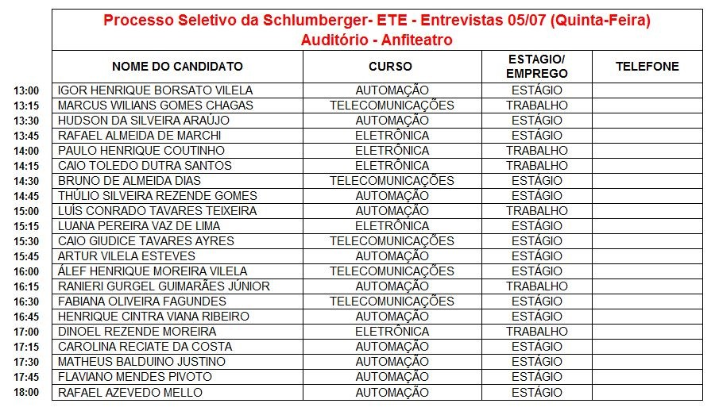
isso são dados?
Não, agora temos um conjunto de dados

Slide 14
OS DADOS
Conjunto de dados:
População: relação de todos os dados de interesse. São extraídos parâmetros
Amostra: é um subconjunto da população. São extraídos estatísticas

Slide 15
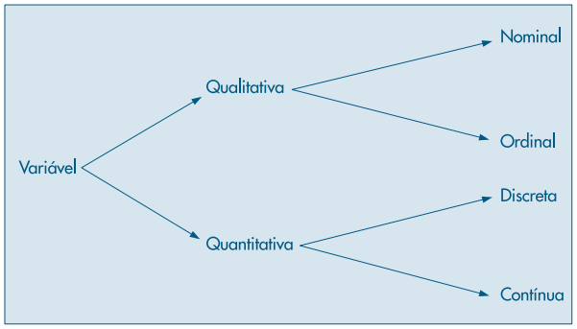

Slide 16
CLASSIFICAÇÃO DOS DADOS QUALITATIVAS
Qualitativas: atributos não numéricos ou que não servem para realizar cálculos.
Nominais: Denominações (cores, gênero, raça, títulos…)
Ordinais: atributos que podem ser classificados e/ou ordenados (Ex: classificação de filmes mais assistidos, grau de escolaridade, nível de satisfação, CPF…)

Slide 17
CLASSIFICAÇÃO DOS DADOS QUANTITATIVAS
Quantitativas: medidas numéricas ou de contagem.
Discreto: valores finitos ou enumeráveis (quantidade de pessoas numa sala, número de carros em um estacionamento…)
Contínuo: infinitos valores possíveis num intervalo (renda, tempo, altura…)

Slide 18
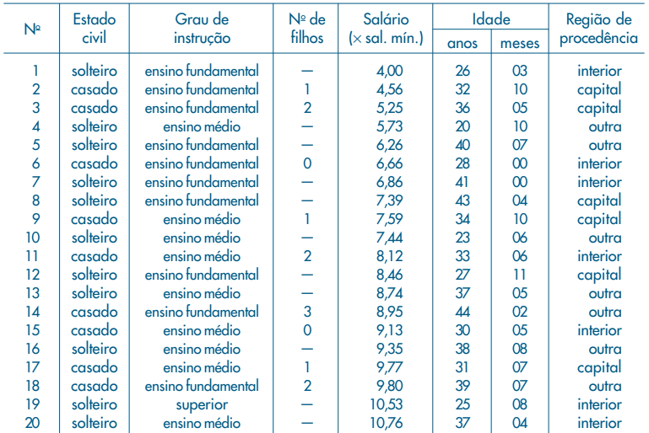
QUAL A CLASSIFICAÇÃO DESSES DADOS?

Slide 19
Planejamento do Estudo Estatístico
Identificação da população e das variáveis
2) Plano para coleta de dados
3) Coleta de dados
4) Descrição dos dados usando técnicas da estatística descritiva.
5) Interpretação dos dados e tomadas de decisões através da estatística inferencial e probabilística
6) Análise de erros

Slide 20
AMOSTRAGEM
Amostragem é a medição ou contagem de parte de uma população.
Censo é a medição ou contagem de toda a população
Amostras aleatórias são todos os elementos tem chances iguais de serem relacionados. Pode ser com reposição ou sem reposição

Slide 21
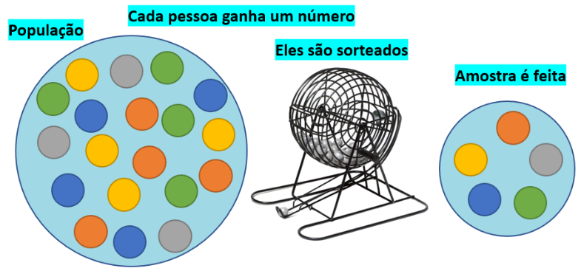
TÉCNICAS DE AMOSTRAGEM: SIMPLES
Seleção executada por meio de sorteio, sem nenhum filtro

Slide 22
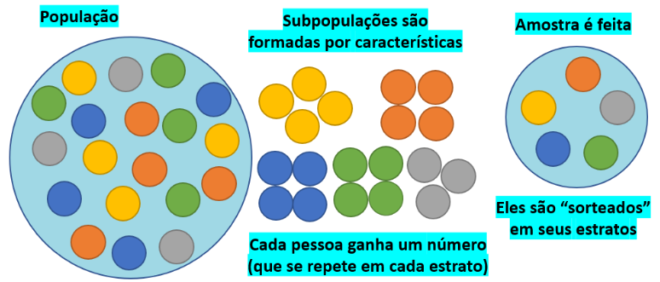
TÉCNICAS DE AMOSTRAGEM: ESTRATIFICADA
Divisão da população em grupos e seleção aleatória de uma amostra de cada grupo. (Ex: divisão por região, classe social, religião…).

Slide 23
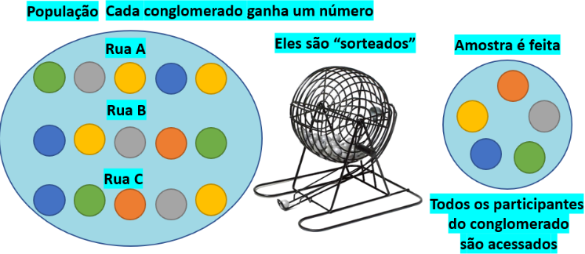
TÉCNICAS DE AMOSTRAGEM: AGRUPAMENTO

Slide 24
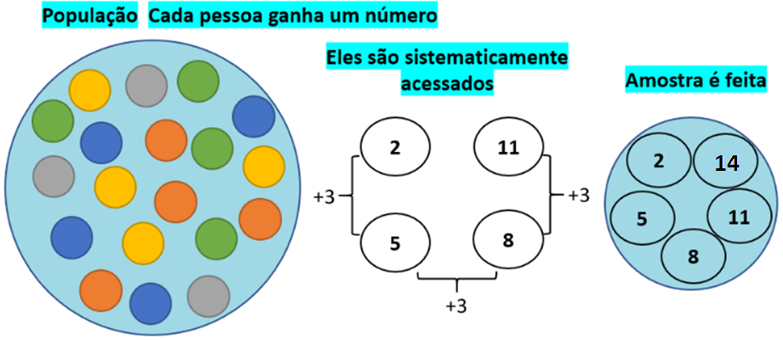
TÉCNICAS DE AMOSTRAGEM: SISTEMATICA

Slide 25
03.
CONCEITOS DE MACHINE LEARNING

Slide 26
QUAL A DIFERENÇA ENTRE MACHINE LEARNING
E INTELIGÊNCIA ARTIFICIAL?

Slide 27
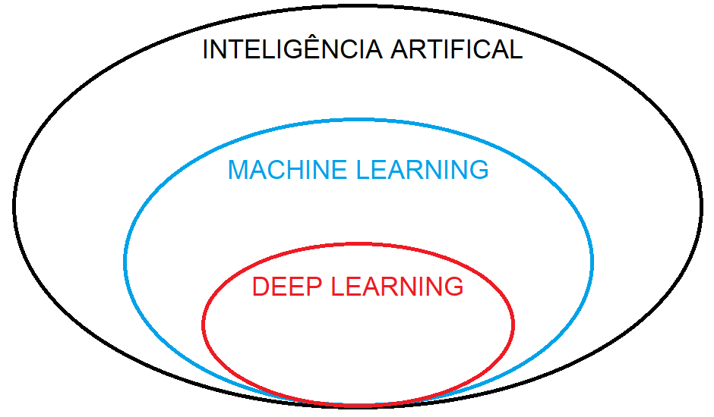
Sistemas com habilidades de aprendizados
e reações como os dos humanos.
Algoritmos com habilidades de aprender por treinamento, sem serem explicitamente programados.
Complementa o Machine Learning com habilidade de trabalhar com grandes volumes de dados, imagens, vídeos, sons…

Slide 28
APLICAÇÕES DO MACHINE LEARNING
Sistemas Financeiros: Prevenção de fraudes e geração de insights
Saúde: Identificação de tendências, confirmações e novidades para diagnósticos e tratamentos. Descoberta de novos medicamentos
Marketing e Vendas: Recomendações de produtos e serviços através de consultas e compras anteriores
Ciência: Eficiência na análise de dados e resultados de estudos científicos
Indústria: Descoberta de novos materiais, técnicas de fabricação, prevenção de falhas, aperfeiçoamento na produção
Governo: Geração de insights, análises sócio-econômicas, detecção de fraudes
Transporte: Identificação de padrões e tendências para rotas de transporte

Slide 29
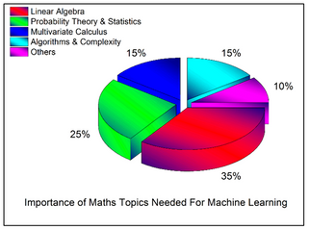
MATEMÁTICA DO MACHINE LEARNIING
1) Estatística: Descritiva, Probabilística, Bayesiana e Regressões.
2)Álgebra Linear: Vetores e Matrizes, Sistemas Lineares, Estimativa dos mínimos quadrados, transformação linear, autovetores e autovalores.
3)Cálculo Multivariado: Funções de várias variáveis, Derivadas Parciais, Integrais Múltiplas, Equações Diferenciais, Geometria Multivariada, Vetor Direcional e Gradiente.

Slide 30
FORMAS DE APRENDIZAGEM DA MAQUINA
Supervisionada: Interação de um agente externo. O algoritmo possui dados de entrada e de saída para treinamento (Ex.: Análise de crédito).
Não Supervisionada: Tipo de aprendizagem auto-organizada. Não existe uma resposta ou modelo de referência para treinar o algoritmo (Ex.: Associação ou agrupamento de produtos com similaridades).
Aprendizagem por Reforço: Recebe informações do ambiente, que indica o erro, mas não a forma de melhorar a ação e o desempenho. O conjunto de dados muda a todo instante, demandando contínuo processo de adaptação (Ex.: movimentação de robôs).

Slide 31
Variável Resposta é discreta (Sim ou Não, Azul ou Vermelho, 0 ou 1 ou 2).
Classificação
Supervisionada
Previsão ou predição de um valor numérico.
Regressão
Agrupamento (Clustering)
Agrupar dados por características (idade, gostos...)
Obter regras com os dados (pais com crianças compram mais doces).
Associação
Não supervisionada
Escolha das melhores variáveis para otimizar o processo.
Redução de dimensionalidade

Slide 32
03.
ETAPAS PARA CRIAÇÃO DE UM ALGORITMO

Slide 33
COMO SERÁ?
1) Análise do problema
2) Exploração, Tratamento e Análise dos dados
3) Pré processamento dos dados
4) Escolha do grupo de algoritmos que podem ser utilizados.
5) Criação dos algoritmos de Machine Learning
6) Comparação e escolha do melhor algoritmo

Slide 34
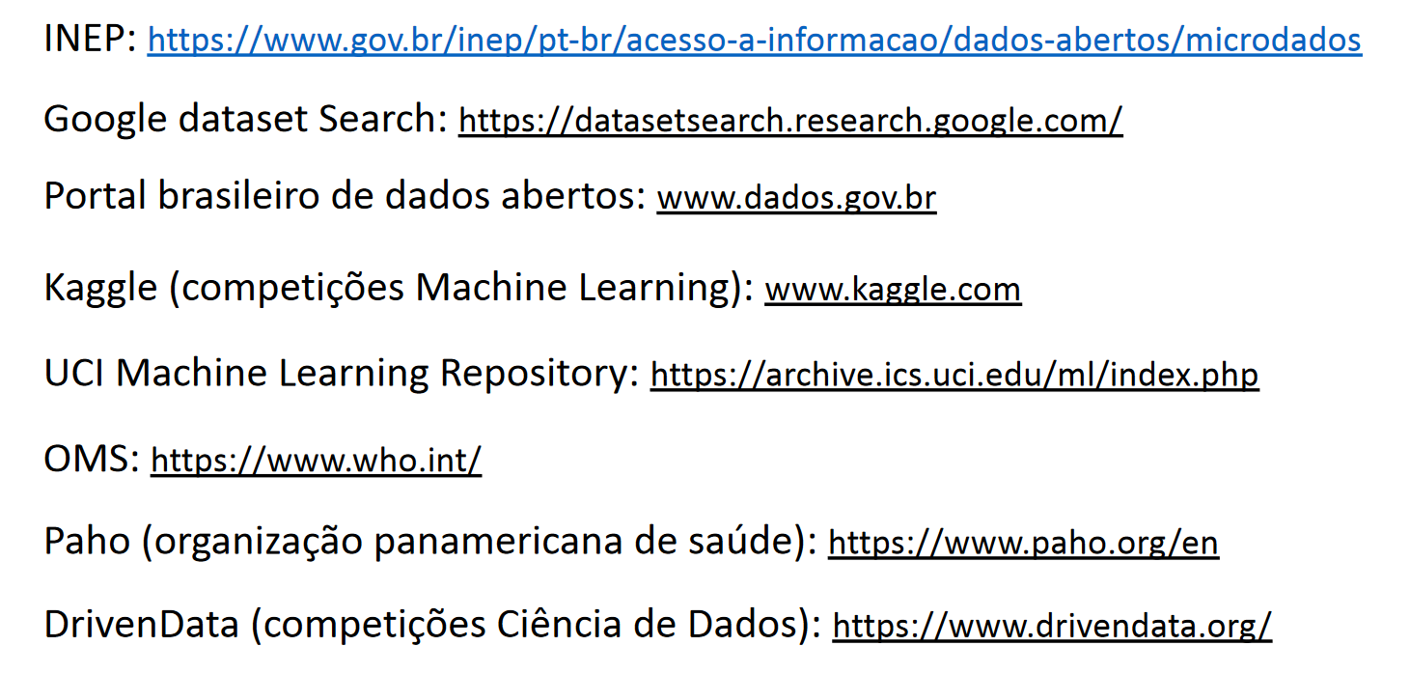
ONDE IREMOS PEGAR OS DADOS?

Slide 35
Variável Resposta é discreta (Sim ou Não, Azul ou Vermelho, 0 ou 1 ou 2).
Classificação
Supervisionada
Previsão ou predição de um valor numérico.
Vamos aprender com a forma de aprendizado supervisionada
Regressão
Agrupamento (Clustering)
Agrupar dados por características (idade, gostos...)
Obter regras com os dados (pais com crianças compram mais doces).
Associação
Não supervisionada
Escolha das melhores variáveis para otimizar o processo.
Redução de dimensionalidade

Slide 36
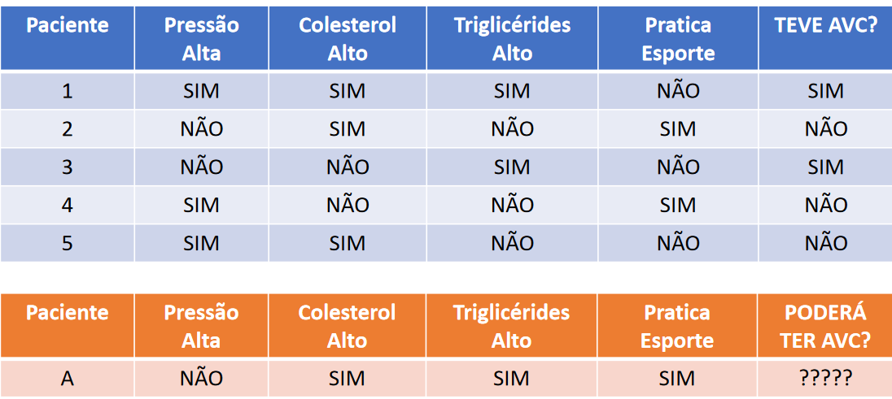
EXEMPLO
Com base nos dados de entrada estima-se um “classificador” que gera
como saída uma classificação qualitativa de um dado não observado (Ex.: análise de crédito, chances de desenvolver doenças).

Slide 37
O QUE IREMOS FAZER COM ESSE ALGORITMO?
Iremos treinar o nosso algoritmo para quando aparecer uma paciente novo, conseguirmos ter os dados corretos e dizer se ele poderá ter um AVC

Slide 38
03.
CONHECENDO O DATASET

Slide 39
VAMOS USAR O KAGLE PARA ANALISE DE DADOS
Acesse o site e crie uma conta
https://www.kaggle.com/

Slide 40
VAMOS USAR O KAGLE PARA ANALISE DE DADOS
Acesse o link abaixo para baixarmos os dados:
https://www.kaggle.com/datasets/fedesoriano/heart-failure-prediction/version/1

Slide 41
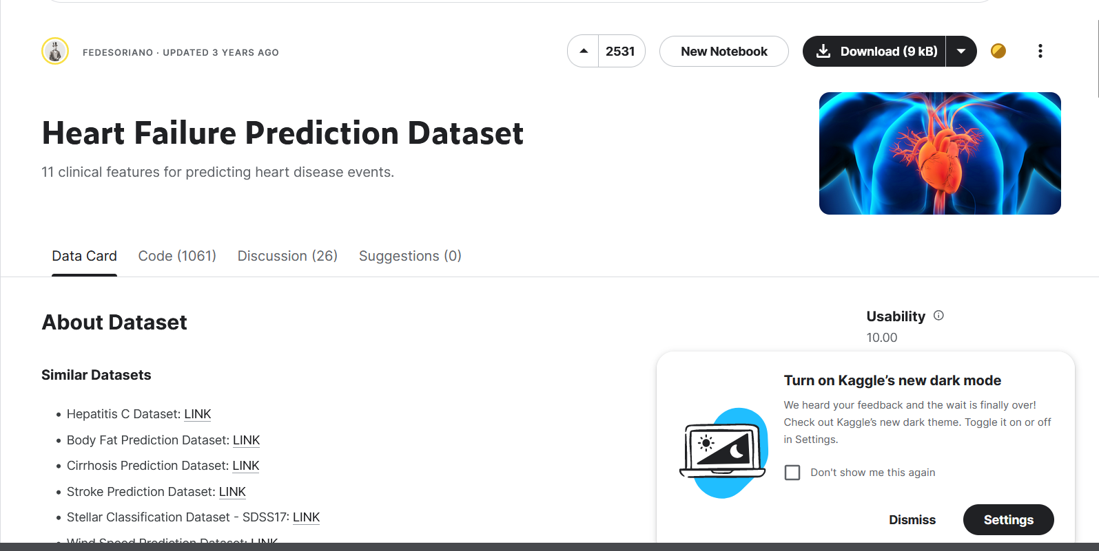
CLIQUE EM DONWLOAD

Slide 42
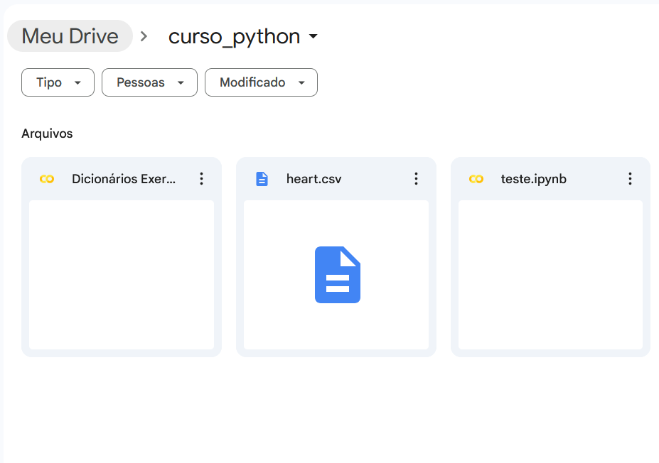
EXTRAIA ESSE ARQUIVO ZIPADO E COLOQUE NA SUA PASTA DO PYTHON

Slide 43
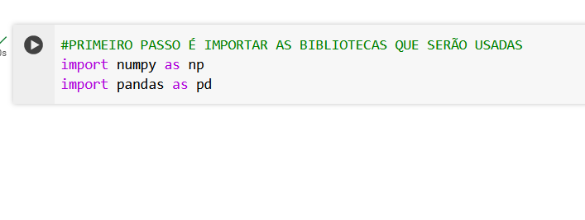
CRIE UM NOVO ARQUIVO COLAB E ABRA ELE

Slide 44
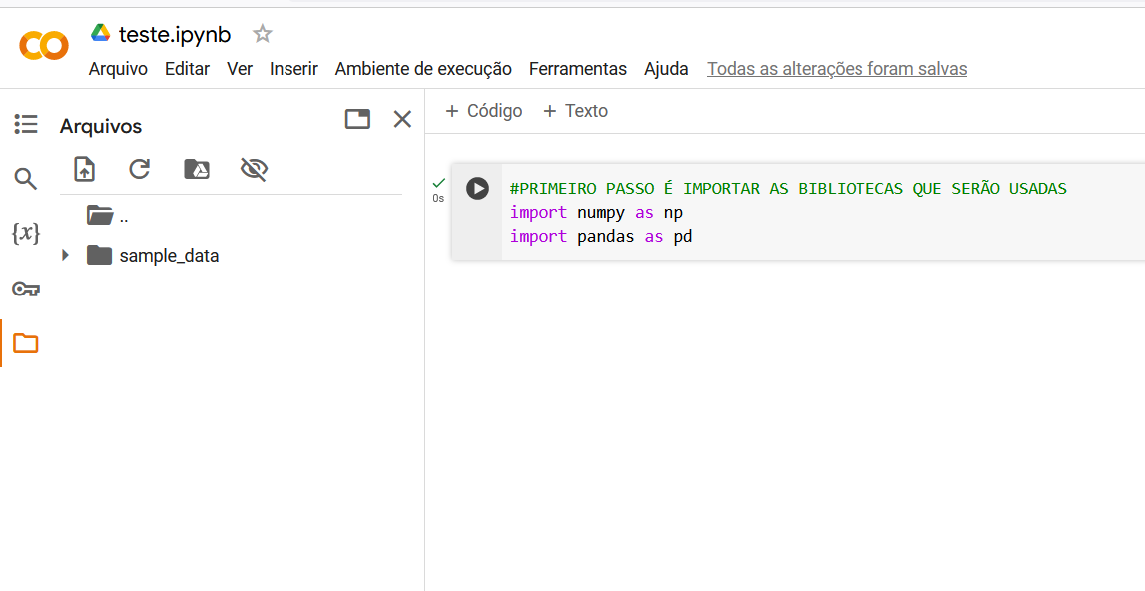
CLIQUE NA PASTA AO LADO

Slide 45
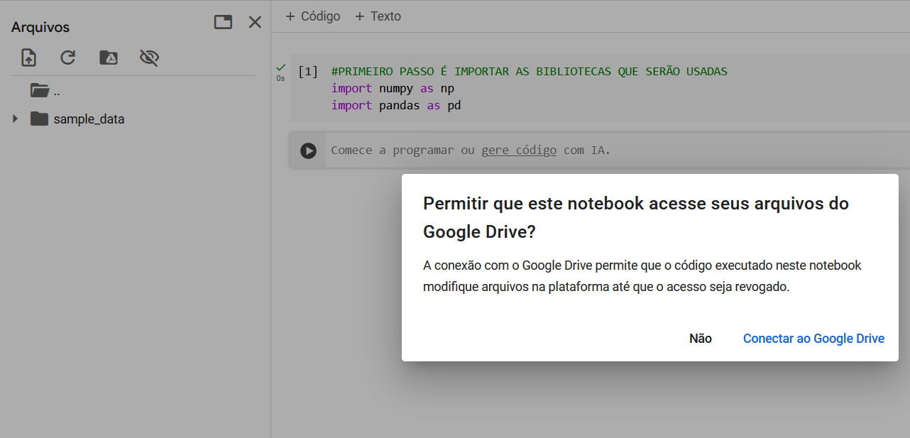
MONTE O SEU DRIVE

Slide 46
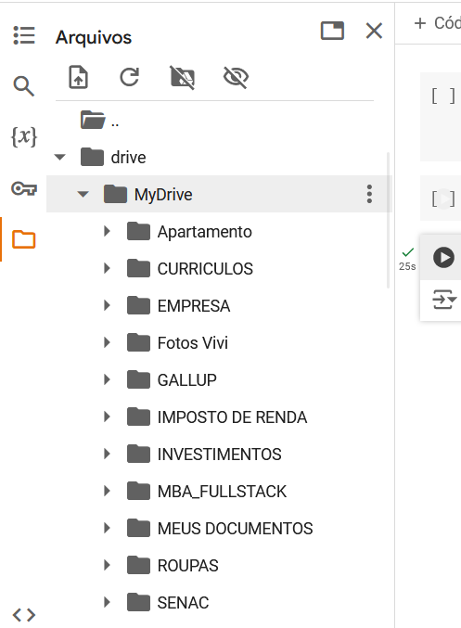
PROCURE O ARQUIVO QUE VOCÊ BAIXOU

Slide 47
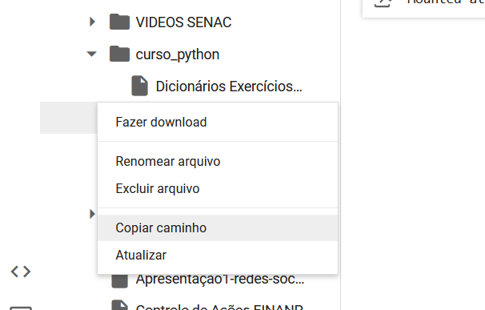
CLIQUE COM O BOTÃO DIREITO EM COPIAR CAMINHO

Slide 48
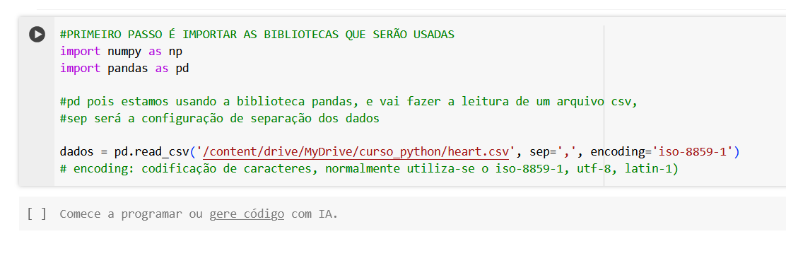
COLE O CAMINHO DO ARQUIVO NO SEU COLAB

Slide 49
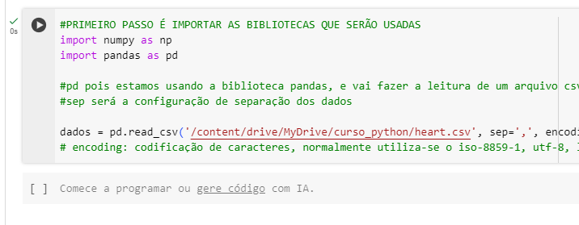
RODE E VEJA SE DEU TUDO CERTO

Slide 50
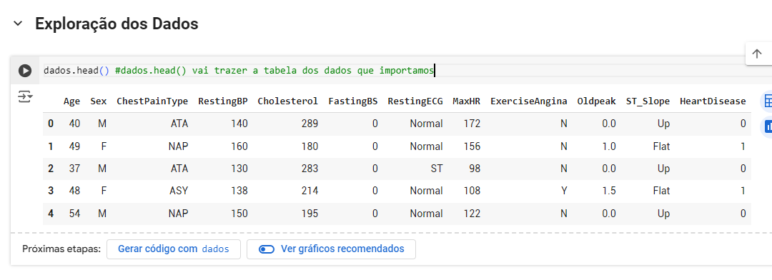
VAMOS COMEÇAR COM A EXPLORAÇÃO DE DADOS

Slide 51
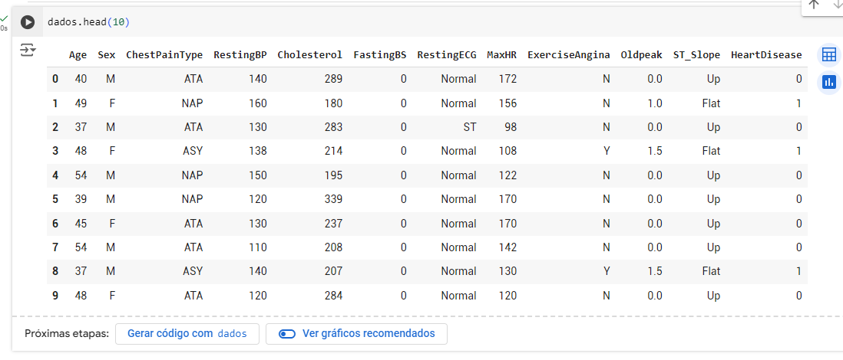
SE COLOCARMOS DADOS.HEAD(10) VEJA O QUE ACONTECE

Slide 52
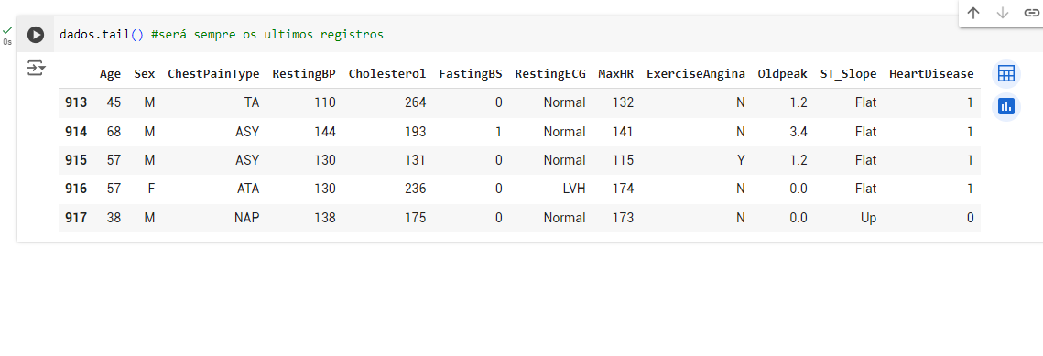
DADOS.TAIL PARA MOSTRAR OS ULTIMOS REGISTROS

Slide 53
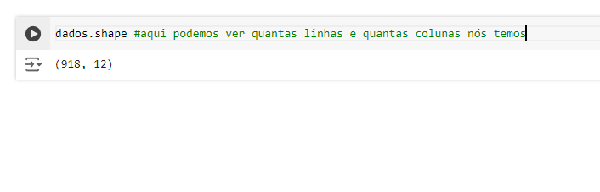
DADOS.SHAPE 918 REGISTROS E 12 COLUNAS

Slide 54
03.
EXPLORAÇÃO E ANÁLISE DE DADOS

Slide 55
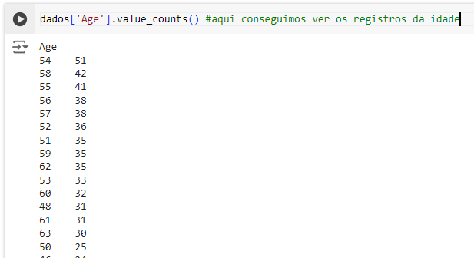
DADOS[AGE]
Nesse exemplo temos
51 registros com pessoas de 54 anos

Slide 56
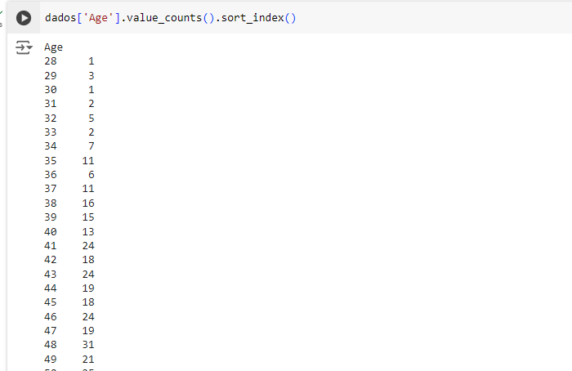
COLOCANDO AS IDADES EM ORDEM

Slide 57
VAMOS CRIAR UM HISTOGRAMA COM PLOTLY
O que é um histograma?
Um histograma é uma representação gráfica de uma distribuição de dados. Ele é utilizado para mostrar como os dados estão distribuídos ao longo de um intervalo ou de uma variável contínua. O eixo horizontal do histograma representa a variável de interesse, dividida em intervalos (ou bins), enquanto o eixo vertical mostra a frequência ou a densidade dos dados em cada intervalo.

Slide 58
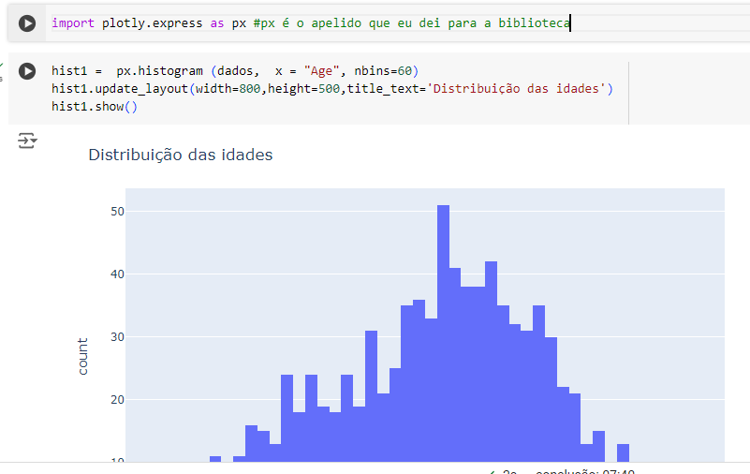
VAMOS CRIAR UM HISTOGRAMA COM PLOTLY

Slide 59
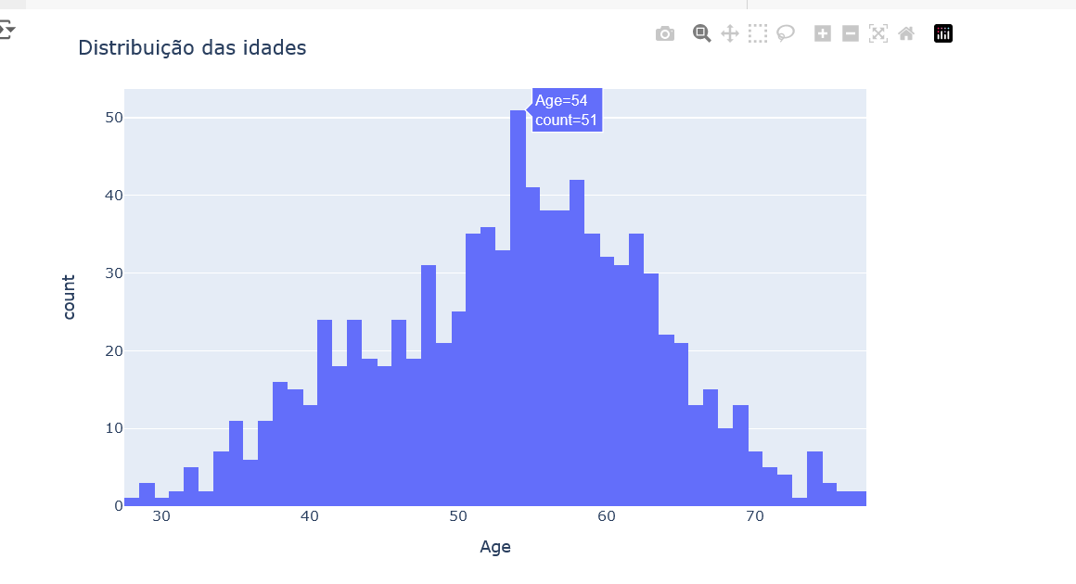
OBSERVE QUE O HISTOGRAMA É FACIL DE MEXER

Slide 60
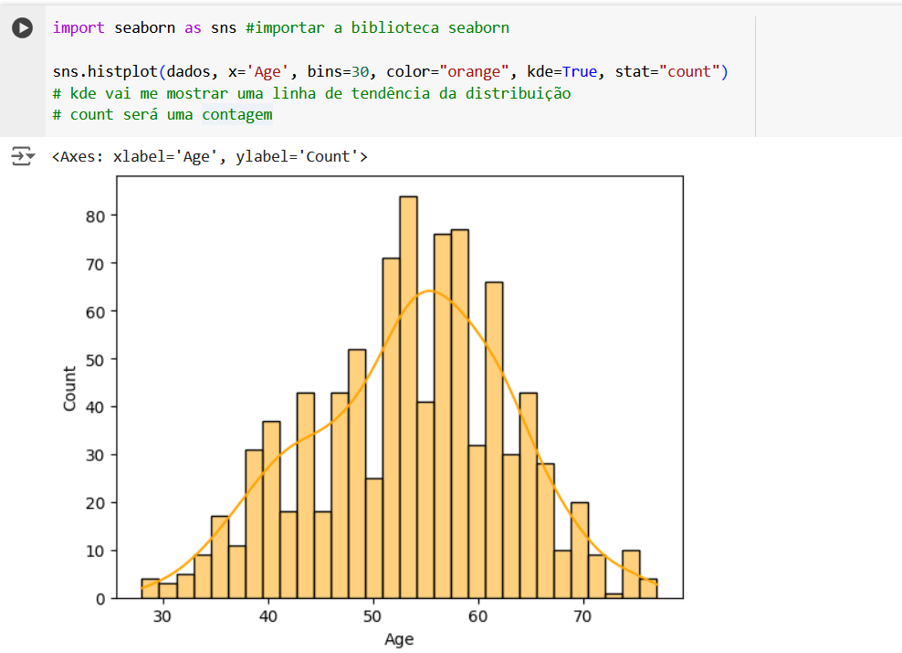
OUTRO HISTOGRAMA COM SEABURN

Slide 61
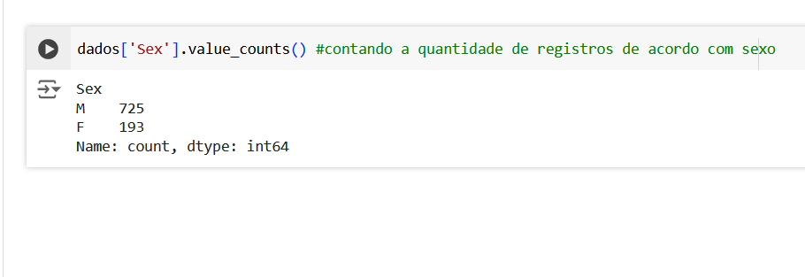
CONTAGEM DOS SEXOS

Slide 62
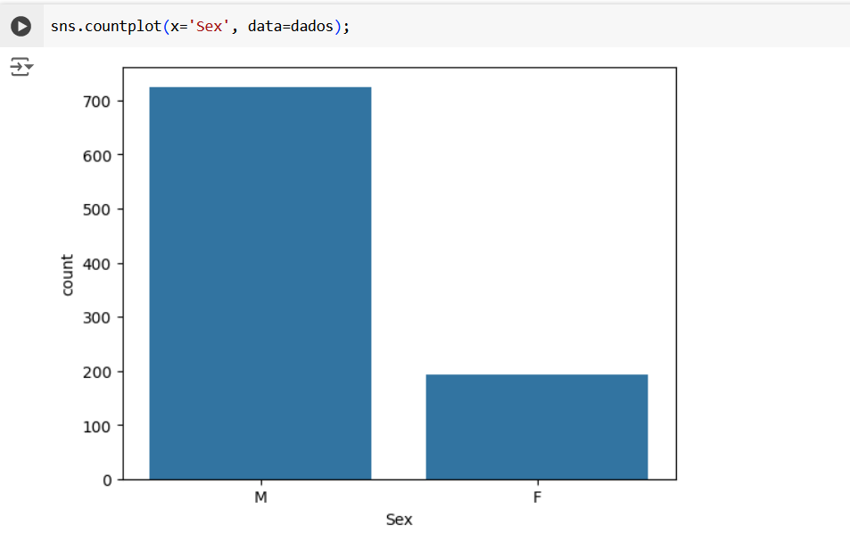
GRAFICO PARA ANALISAR O SEXO

Slide 63
Faça a contagem de pressão sanguínea em repouso (resting BP) e Colesterol (Cholesterol) e encontre o erro nesses dados

Slide 64
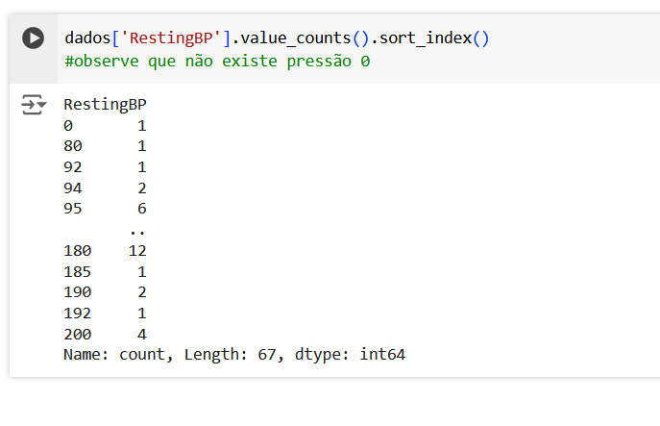

Slide 65
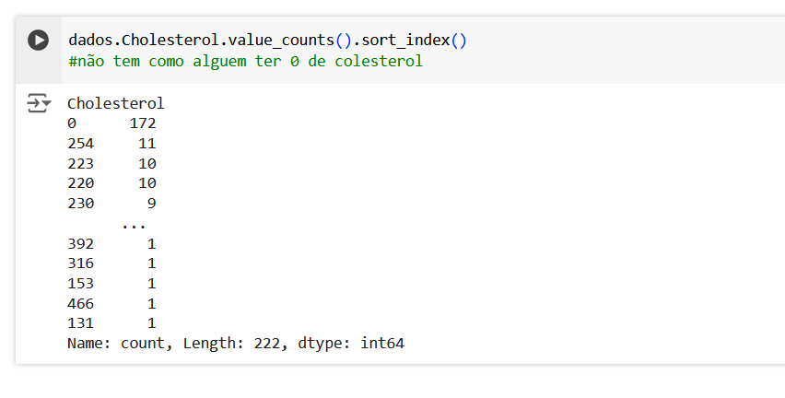

Slide 66
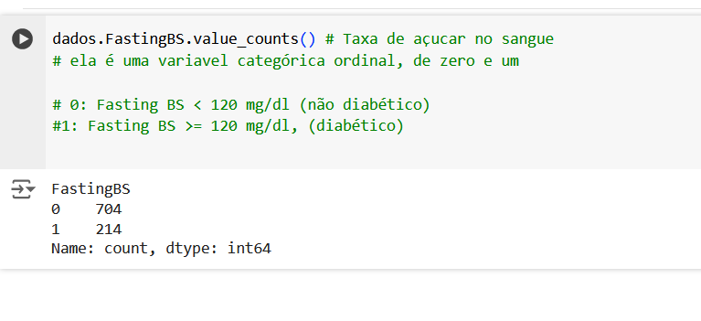
FASTING BF

Slide 67
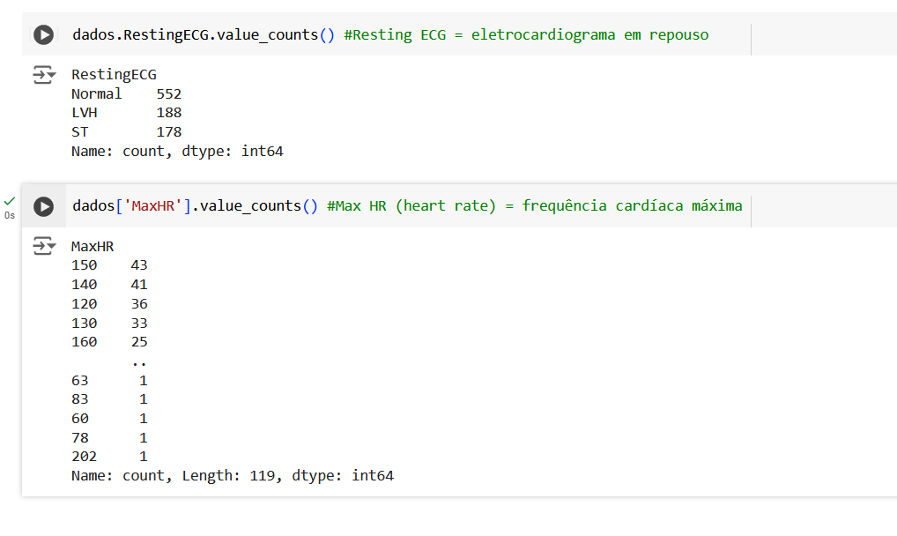
ELETROCARDIOGRAMA E FREQ.CARDIACA

Slide 68
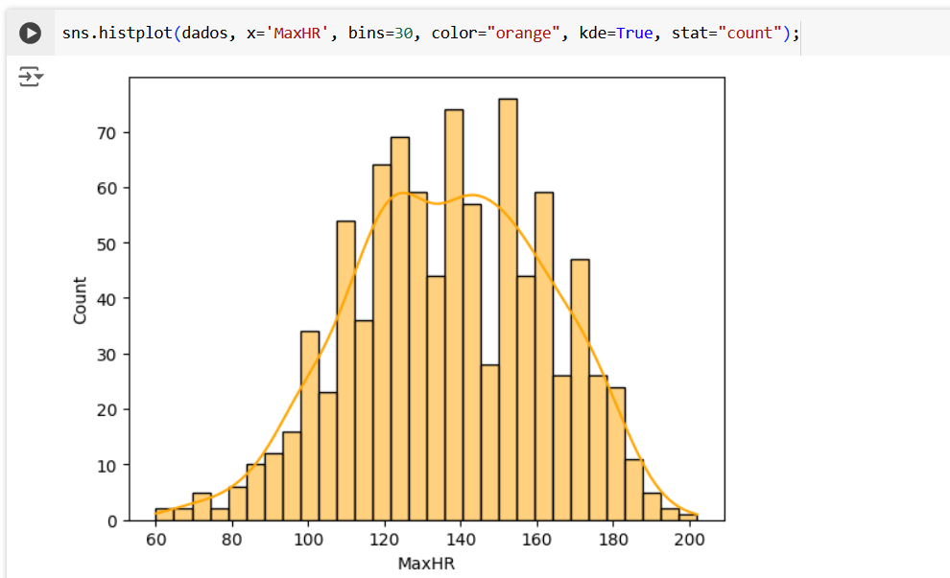
OBSERVE QUE FREQUÊNCIA CARDIACA TEM UMA DISTRIBUIÇÃO NORMAL

Slide 69
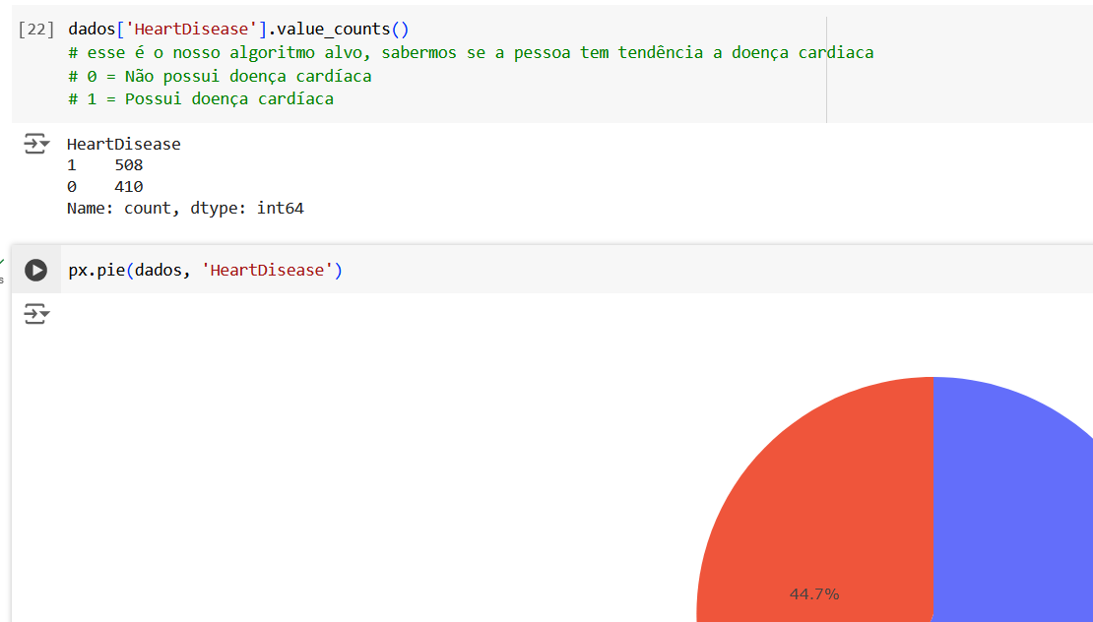
HEART DISEASE (DOENÇA CARDIACA)

